Slide 1
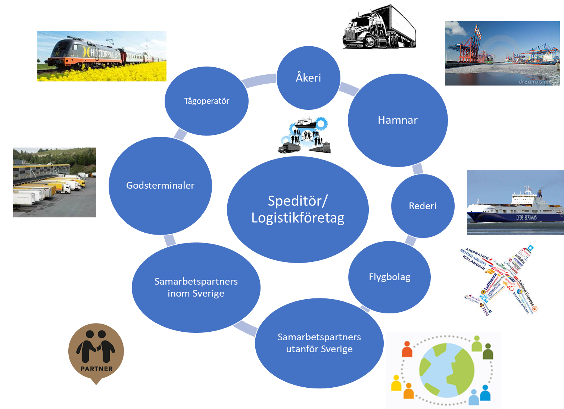
Notes:
Använd denna är bild

Slide 2
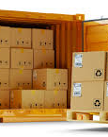
Utrikes vägtransportsystem
Begrepp
FTL
Full truckload
Hellast
Lastbäraren innehåller en varuägares gods
PTL
Part truckload
Partigods
Sändningarna i lastbäraren har en volymvikt större än 2500kg
LTL
Less truckload
Styckegods
Notes:
Concept
FTL
Full truckload
Full Load
The load carrier contains a goods owner's goods
PTL
Part truckload
Partial goods
The consignments in the carrier have a volume weight greater than 2500kg
LTL
Less truckload
Piece Goods

Slide 3
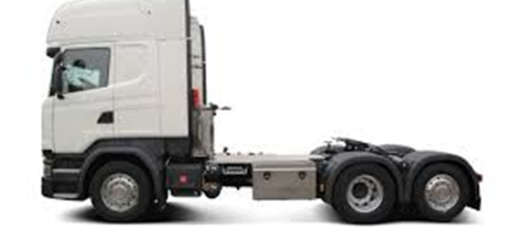
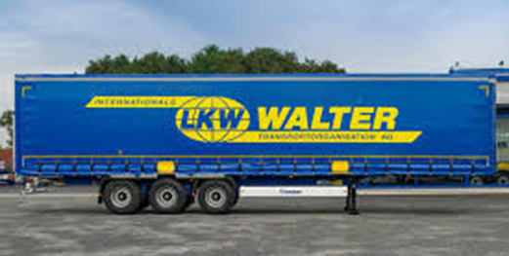
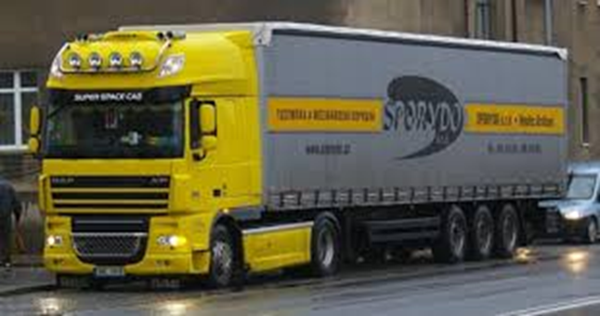
Utrikes vägtransportsystem
Löstrailersystem
Används ofta inom utrikestrafik
Fordon
Ägs av dragbilåker
Lastbäraren ägs av
Speditör
Logistikföretag
Lastbäraren
13,6m trailer
Förare
Anställda av åkeriet
Uppdragen
Kommer från Speditörer och Logistikföretag
Utförs av dragbilsåkeriet
Notes:
Loose trailer system
Often used in international traffic
Vehicle
Owned by tow trucks
The load carrier is owned by
Forwarding agent
Logistics company
The load carrier
13.6m trailer
Driver
Employees of the haulage company
The assignments
Comes from forwarders and logistics companies
Carried out by the tow truck operator

Slide 4
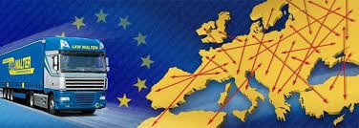
Utrikes vägtransportsystem
Internationella åkerier
Hela ekipage
Äger dragbil och trailer
Uppdragsgivare
Speditörer
Logistikföretag
Varuägare
Specialiserad
Geografiska områden
Notes:
International haulage companies
Whole crew
Owns tractor and trailer
Principal
Forwarders
Logistics company
Goods owner
Specialized
Geographic areas

Slide 5
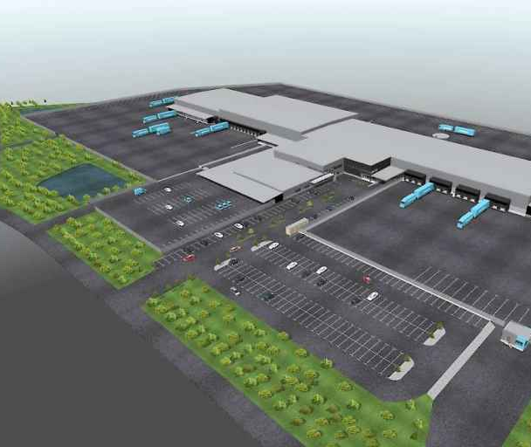
Utrikes vägtransportsystem
Hub (engelska, betyder nav på svenska)
Uppsamlingsplats för gods
För bästa samlastning
Renodla lastbärare
Destination
Utrikes avgång
1 – 3 gånger per vecka
Många företag väljer en central hub
Södra SE
Samlastning av gods till en bestämd utrikesdestination
Sker lokalt

Slide 6
Samlastning Stockholm
Samlastning Jönköping
Samlastning Göteborg
Hub
Södra SE
Samlastning utrikes
Istället för att varje enskild sändning skickas separat till huben
Samlastning
Bättre ekonomi
Miljövänligt

Slide 7
Utrikes vägtransportsystem
Utrikes
Godsterminal / Hub
Väg, Europa
Trafik
Samlastning
DE
Trafik
Samlastning
FR
Trafik
Sam
lastning
DE
Hamburg
Trafik
Sam
lastning
DE
München
Trafik
Sam
lastning
FR Paris
Trafik
Sam
lastning
FR Lyon

Slide 8
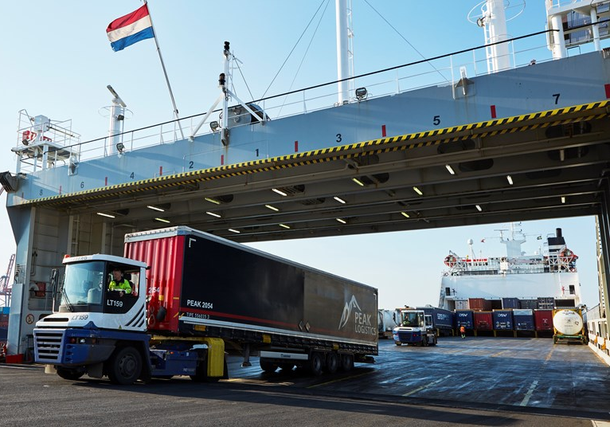
Utrikes vägtransportsystem
ID-kontrollen
”Check in” i hamnen
Bokningsnummer
”Gaten” i hamnen
Infarten till rätt hamnområde
Kontroll av trailern
Filmas
Placering av trailern
Hantering av trailern
Hämtas
Lastas ombord

Slide 9
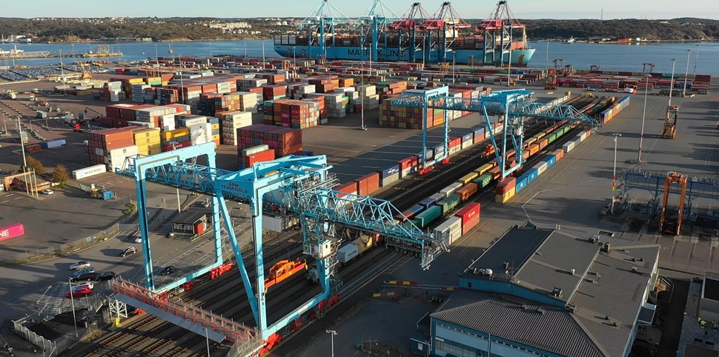
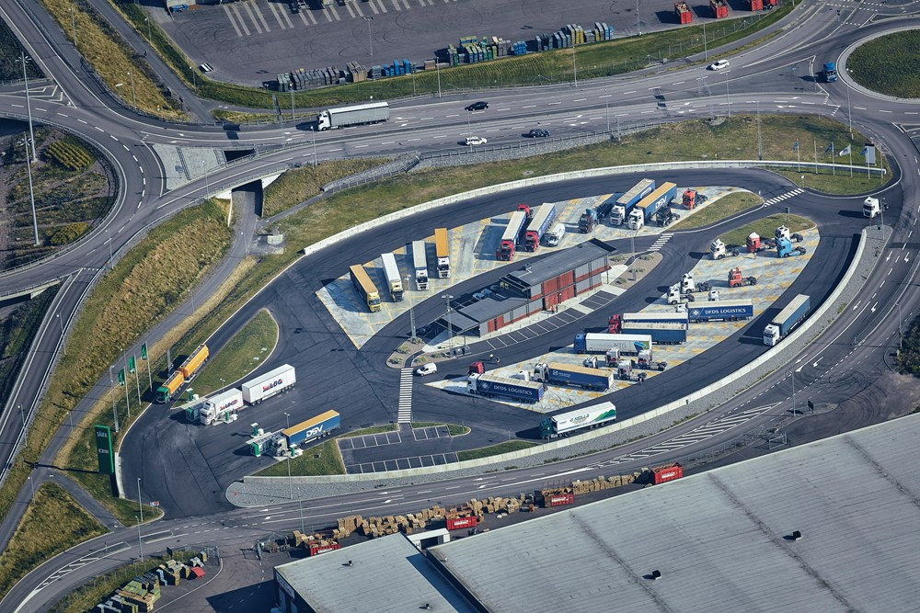
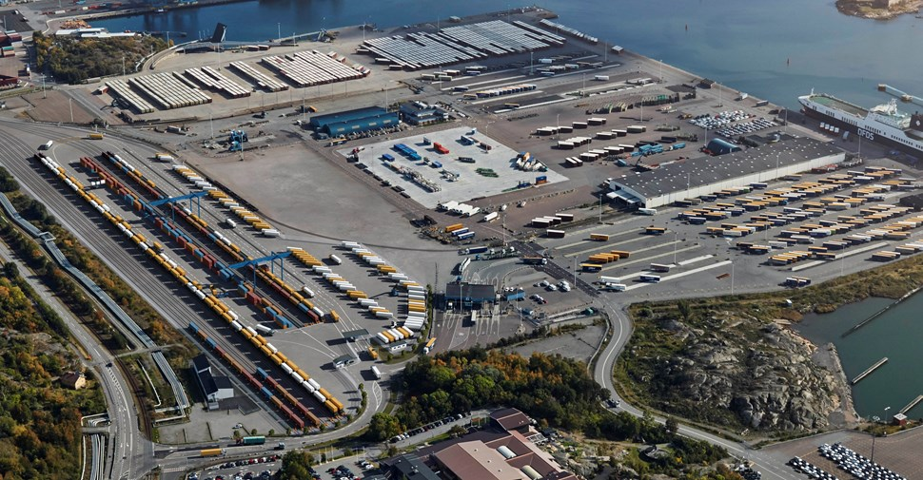
Utrikes vägtransportsystem
Kombitrafik
Göteborgs Hamn
70% av lossade containers
Vidare med tåg
Containerterminalen i Gbg hamn
Gothenburg RORO terminal
ID-Kontrollen Gbg hamn

Slide 10
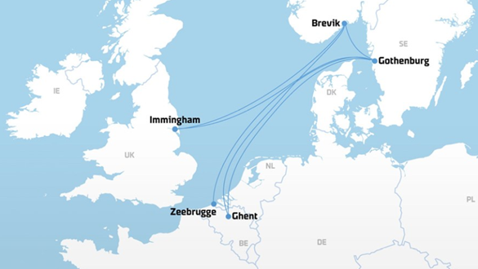
Utrikes vägtransportsystem
Utrikestrafik använder färjor
Västerut
Gothenburg RoRo Terminal
Port 6
Rederier
DFDS Seaways
Stora Enso/SOL Continent Line
Logent Port and Terminals
Port 2 och port 4
Rederier
Bilfärjor
Cobelfret CLDN RoRo

Slide 11
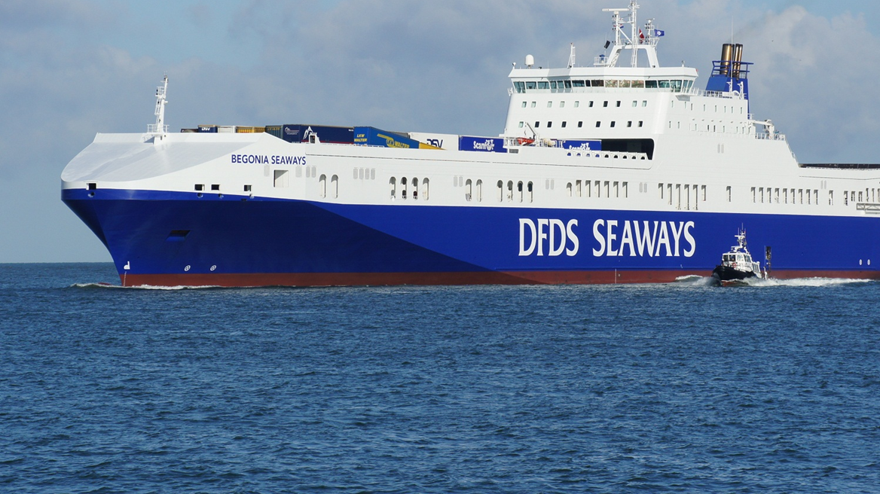
Utrikes vägtransportsystem
RoRo
Rollon Rolloff
”Förlängning av vägtransporten”
Shortsea
Motsatsen är Deep sea
Ocean vessel, Ocean carrier
Självrullande last
Hanteras via fartygets ramp

Slide 12
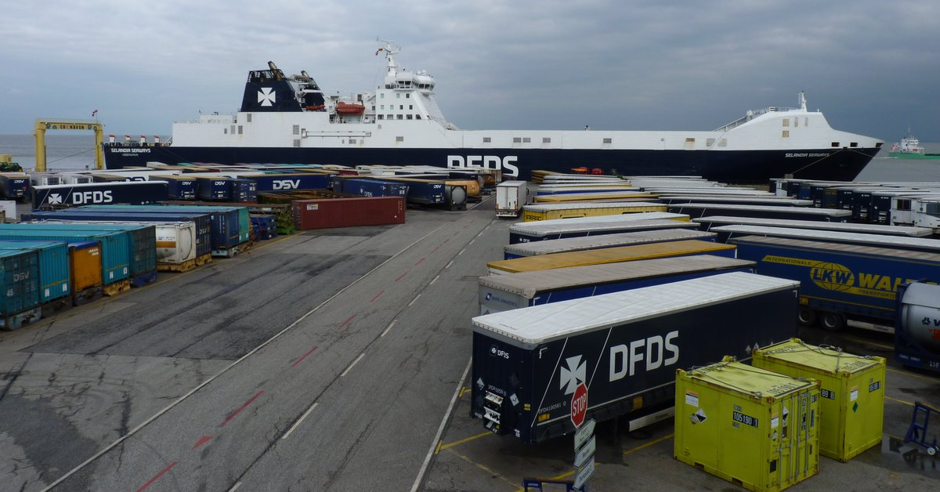

Slide 13
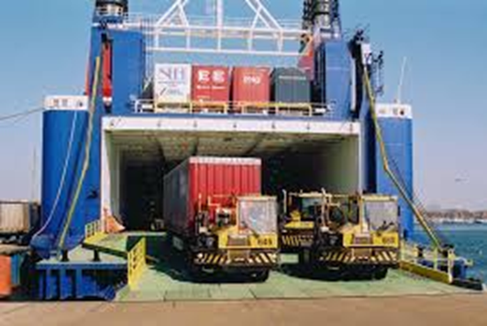
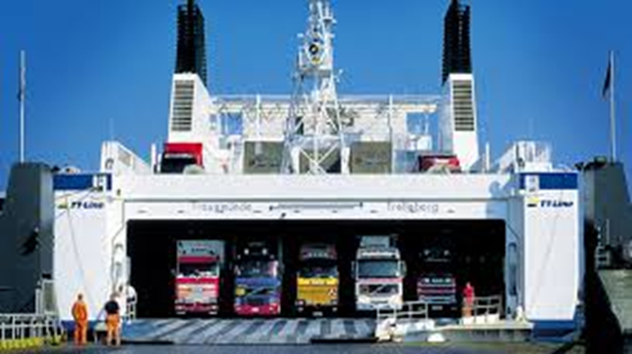
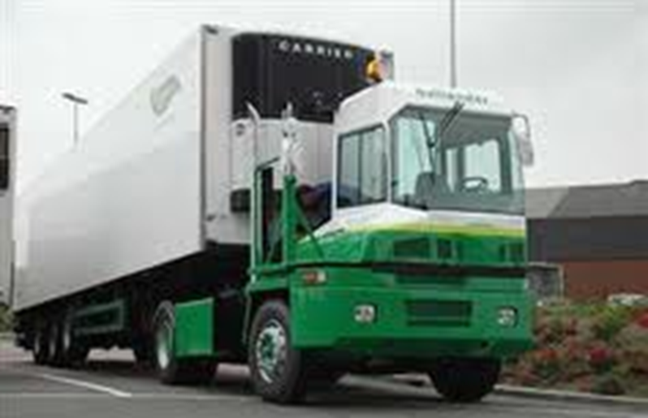

Slide 14
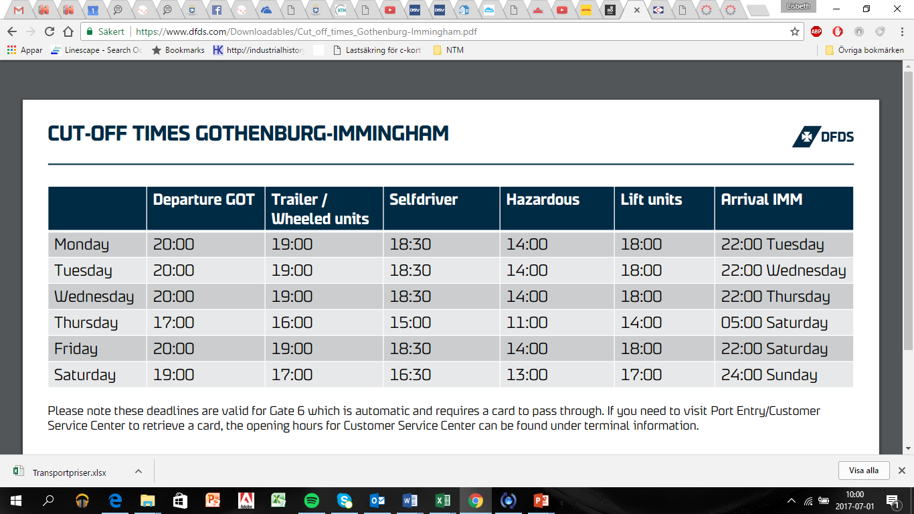
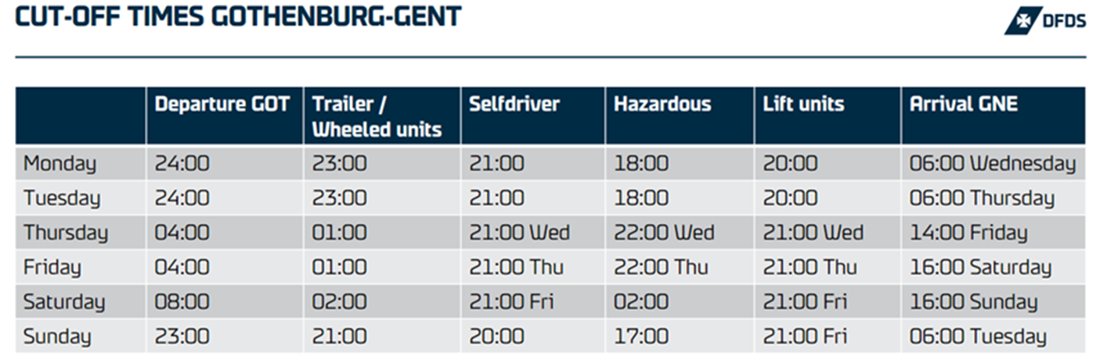
Utrikes vägtransportsystem
DFDS Seaways
Immingham
6 avgångar per vecka
Överfarten tar 26 – 36 timmar
Gent
Överfarten tar 30 – 34 timmar

Slide 15
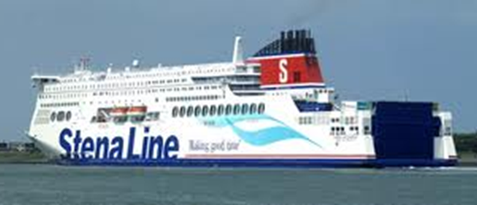
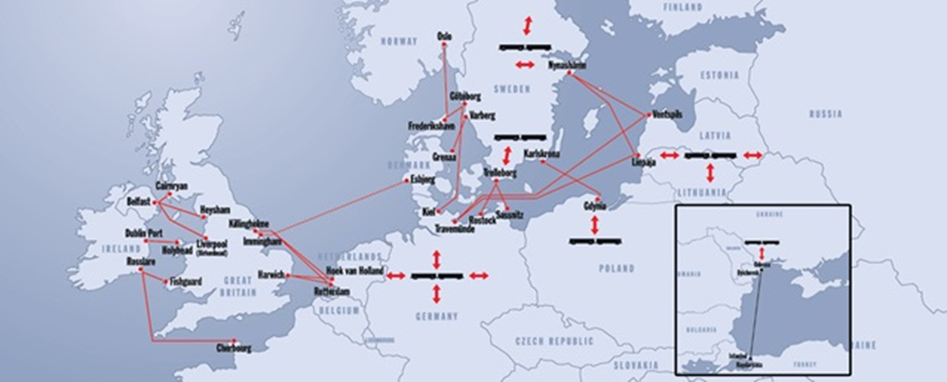
Utrikes vägtransportsystem
RO/PAX
Personbilar och tex trailers, last på chassi

Slide 16
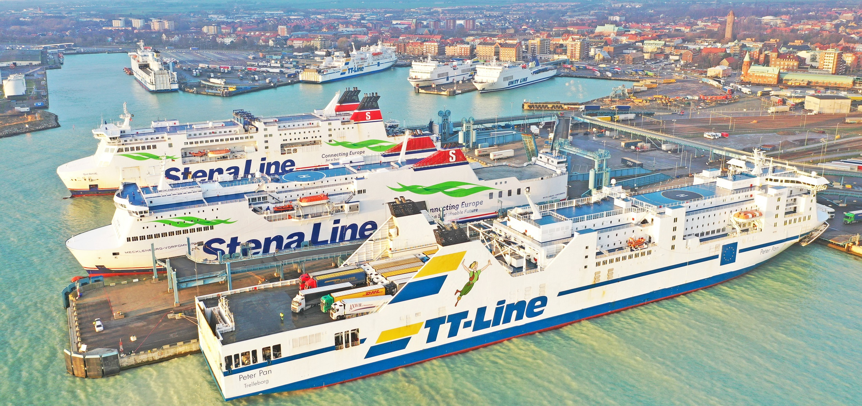
Utrikes vägtransportsystem
Helsingborgs Hamn
457 000 RO RO enheter
Helsingborg – Helsingör
Avgång var 20:e minut
Malmö Hamn
RORO-enheter
Ca 300 000 per år
Trelleborgs Hamn
Sveriges största Ro Ro hamn
773 000 ro ro enheter
Unity Line
Trelleborg – Swinoujscie
TT-Line
Travemünde
Rostock
Swinoujscie
Klaipeda
Stena Line
Rostock
RO RO enheter totalt via hamnar i Skåne
1 797 500
Ystads Hamn
267 500 Ro Ro enheter
Notes:
15 ankomster och 15 avgångar) skapar en effektiv länk mellan hamnen och de fyra hamnarna i Travemünde, Rostock, Swinoujscie och Klaipeda.

Slide 17
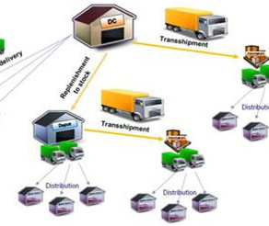
Utrikes vägtransportsystem
Internationella vägtransporter
När lastbäraren lämnat SE
Nätverk
Samarbetspartners
Ombesörja lossning och lastning vid terminal
Styckegods
Distribution av styckegods
Distributionsnät
Kontakt med Svenska kunders kunder och mottagare
Ta emot bokningar
Från Svenska kunders leverantörer och avsändare

Slide 18

Utrikes vägtransportsystem
Samarbetspartners avtal
Åkeritjänster
Hämta lastbärare vid hamnen
Underleverantör till samarbetspartnern
Godsterminaltjänster
Lossning och lastning av lastbärare
Kan vara underleverantör till samarbetspartnern
Planering av lastbärare
Samlastning
Distribution och upphämtning
Från till godsterminal
Kontaktpunkt
Svenska kunders
Kunder, mottagare
Leverantörer, avsändare

Slide 19

Utrikes vägtransportsystem
Samarbetspartners avtal
Avtalet gäller ”båda vägar”
Vår samarbetspartner
Har samma behov av tjänster
Speditören Logistikföretaget i SE
Har kunder
Offererar och lämnar pris
Delvis baserat på kostnader
Enligt avtal med samarbetspartnern

Slide 20

Utrikes vägtransportsystem
Samarbetspartners avtal
Parterna samarbetar kring
Kunder
Få in nya kunder
Ruttplanering av lastbärare
Att lasta så effektivt som möjligt

Slide 21

Utrikes vägtransportsystem
Samarbetspartners avtal
Ekonomi
Avräknar
Delar på kostnaderna per lastbäraren
Färja
Åkeri
Trailerhyra
Dela på intäkterna
Inkomsten från kund

Slide 22
1 Logistikföretaget bokar åkeri/ dragfordon
2 Kopplas av dragfordon, transport till lossningsplats
3 Nytt uppdrag, transport till lastningsplats
4 Transport till färja
5 Överfart med färja
6 Samarbetspartner bokar åkeri/dragfordon
7 Kopplas av drag fordon, transport till lossningsplats
8 Nytt uppdrag, transport till lastningsplats
9 Transport till färja från lastningsplats
10 Överfart med färja
Import
Löstrailersystemet
Kostnadseffektivt och flexibelt
Förare krävs ej för överfart med färja
Trailern kan parkeras i väntan på last
Export

Slide 23
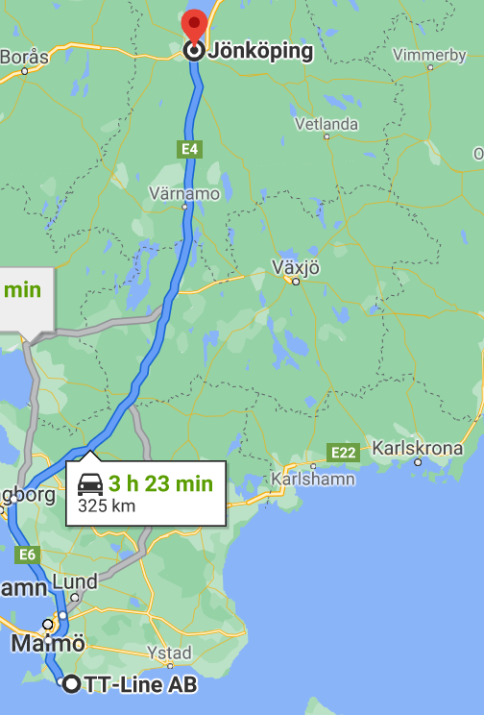
Hållbar last-och ruttplanering
Samarbetspartnern aviserar
Trailer nr
Ankommande färja
Lossning plats och mottagare
1 Trailerdragning med dragbilsåkeri i Sverige, utrikestransporter
Beräkna mil
Ankomst
Hämtas vid hamn
Lossning
Orten där mottagaren finns
Denna del är import
Import uppdraget är avslutat
Kostnaden Trelleborg - Jönköping

Slide 24
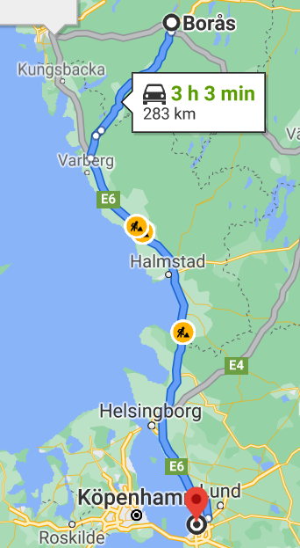
Hållbar last-och ruttplanering
2 Lastbäraren får nytt uppdrag
Nu startar export
Ex hellast från Borås till Hannover
Från lossningsort ( importuppdraget)
Till lastningsort
Till avgångshamn
Kostnaden
Jönköping – Borås
Tomkörning
Malmö
Tomkörning
Transporten mellan lossning-och lastningsplats
Importen har ev tomkörning i avgångslandet

Slide 25
Brandon/Malmö
Brandon i Borås
Transportsystem utrikes vägtransport
Hellast 13,6 m trl
Hellast trailer
Hamnen check in
Hamnen check ut
Dragbilsåkeri
Trailern har lossat Jönköping
Åkeri/Samarbetspartner
Transport till färja
Färja sjötransport
Transport från färja
Dragbilsåkeri+
Lastbärare 13,6m trailer
Mottagare Puma GMBH i Hannover

Slide 26
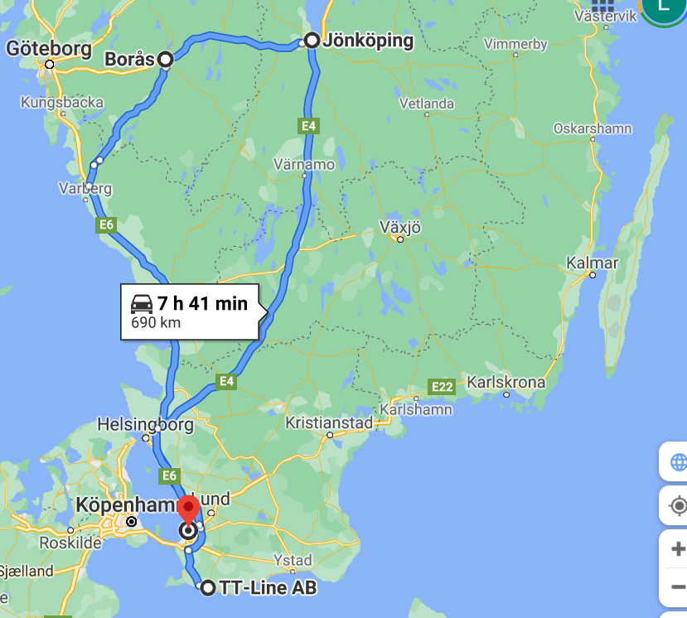
Hållbar last-och ruttplanering
Resultat
Den totala rutten som är bokad med dragbilsåkeriet
Logistikföretaget fördelar kostnaden
Import
Export

Slide 27
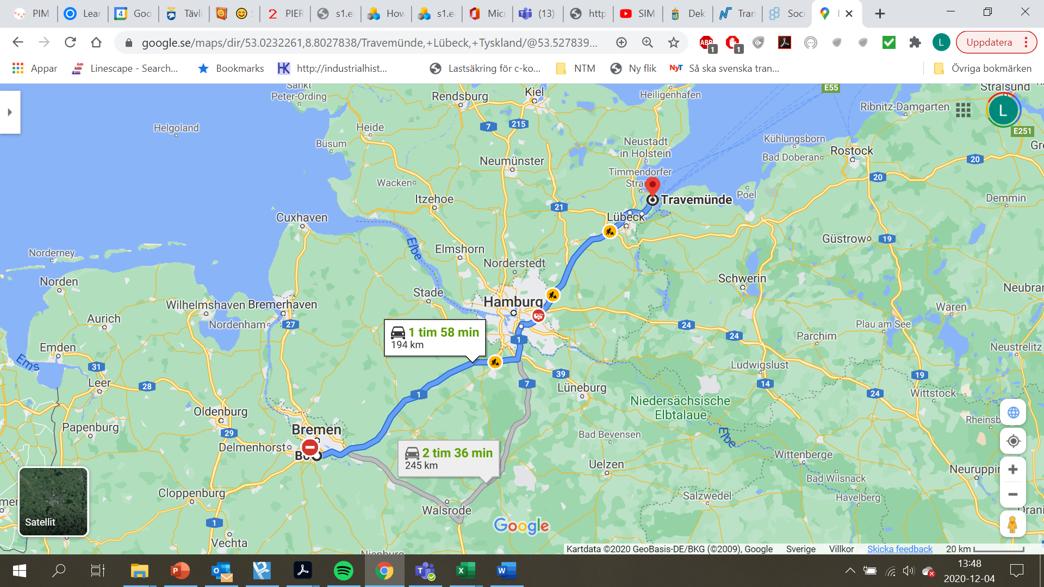
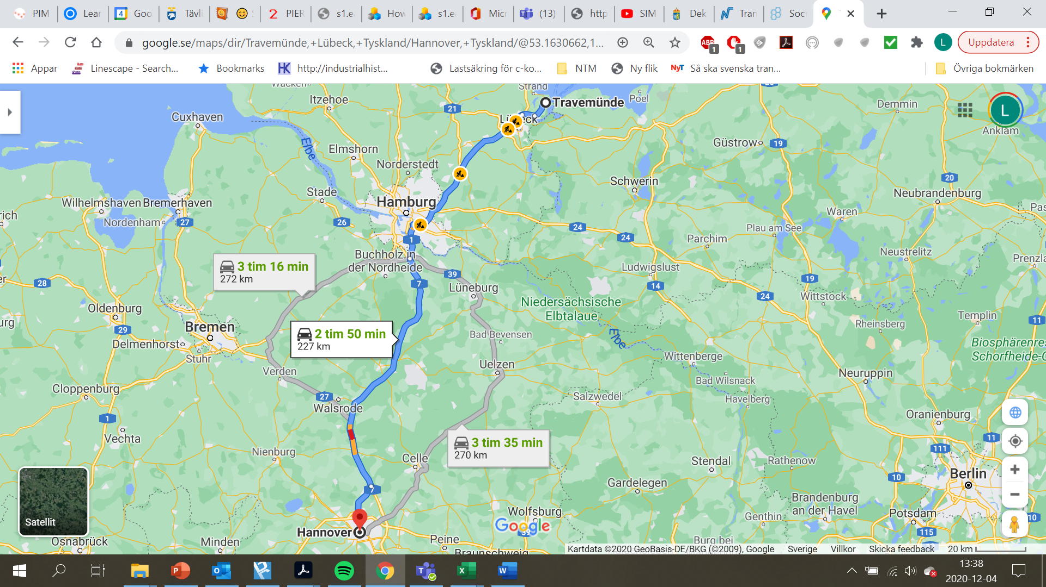
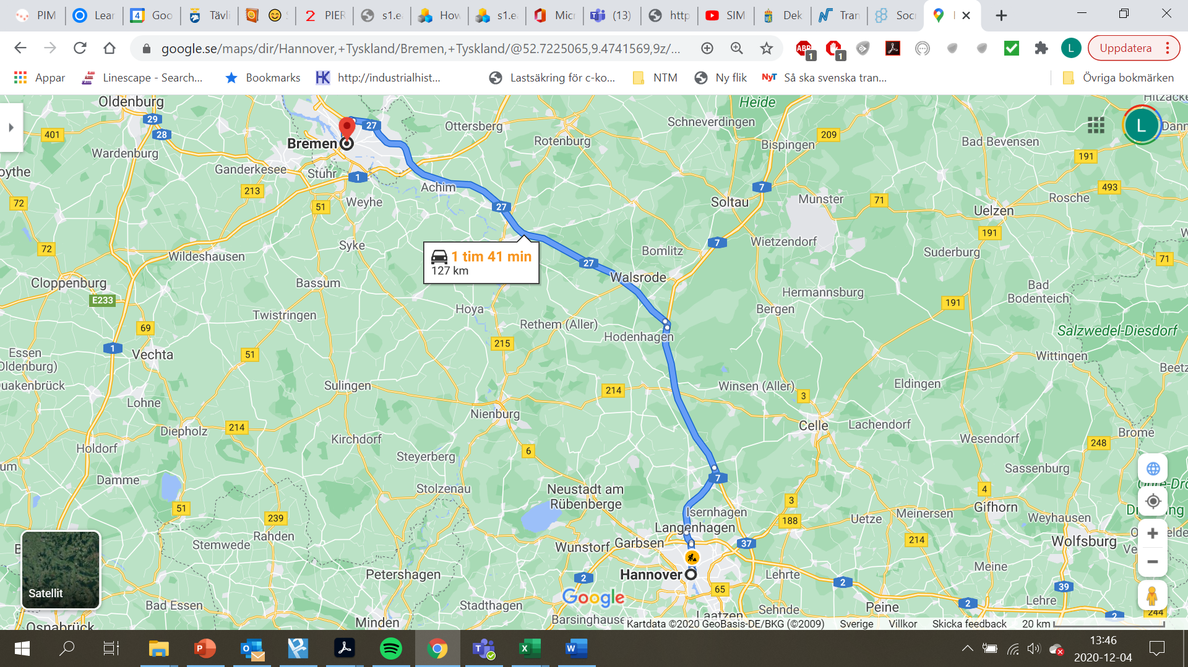
Hållbar last-och ruttplanering
Nytt lastningsuppdrag i Bremen
Import till Sverige
Tomkörning Hannover till Bremen. Kostnaden läggs på uppdraget som startar i Bremen
Lossningsort Hannover Export från Sverige

Slide 28
Brandon/Malmö
Avsändare Brandon AB i Sandviken
Transportsystem utrikes vägtransport
Hellast 13,6 m trl
Hellast trailer
Hamnen check in
Hamnen check ut
Kombiterminal
Intermodal/Järnväg
Dragbilsåkeri
Forsling till/från Kombiterminal
Kombiterminal
Intermodal/järnväg till avgångshamn
Forsling i avgångshamn
Färja sjötransport
Transport från färja
Åkeri/Samarbetspartner
Mottagare Puma GMBH i Augsburg

Slide 29
Brandon/Malmö
Avsändare Brandon AB i Sandviken
Transportsystem utrikes vägtransport
styckegods
2 pll 575kg
Dragbilsåkeri
Inrikes bokning tex DHL
Transport till färja
Huvudtransport
Terminal-Terminal
Malmö München
Färja sjötransport
Inrikesåkeri
Inrikestransport
Transport från färja
Godsterminal tex Malmö
Godsterminal München Samarbetspartner
Intermodal/Järnväg
Travemünde München
Lastbärare 13,6 m trailer
Samlastning
Leverans München - Augsburg
Distributionsåkeri
Mottagare Puma GMBH i Augsburg

Slide 30
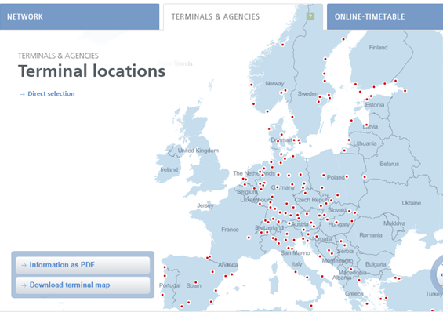

Utrikes vägtransportsystem

Slide 31

Utrikes vägtransportsystem
Parter väg utrikes
Avsändare
Bokning och planering
Avsändningsområde
Fjärråkare
Lokaltransportåkare
Godsterminal
Fjärrtransport
Hub/Godsterminal
Huvudtransport
Samarbetespartner
Åkeri
Egen regi
Ankomst
Agent
Eget kontor
Godsterminal
Distribution
10 – 12 parter

Slide 32
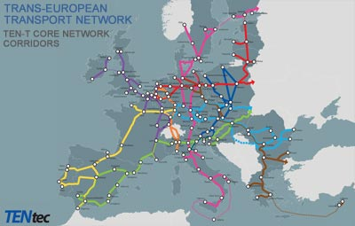
Utrikes vägtransportsystem
Järnvägsnät i europa
https://www.kombiverkehr.de/en/transport/#netzwerk

Slide 33
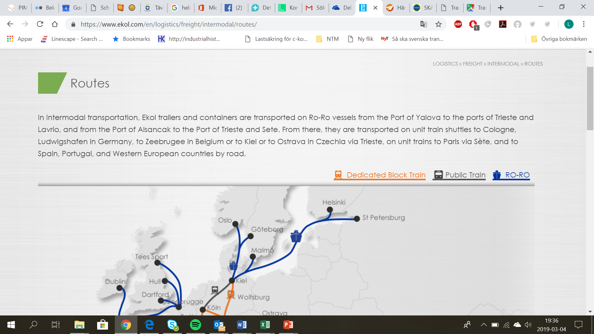
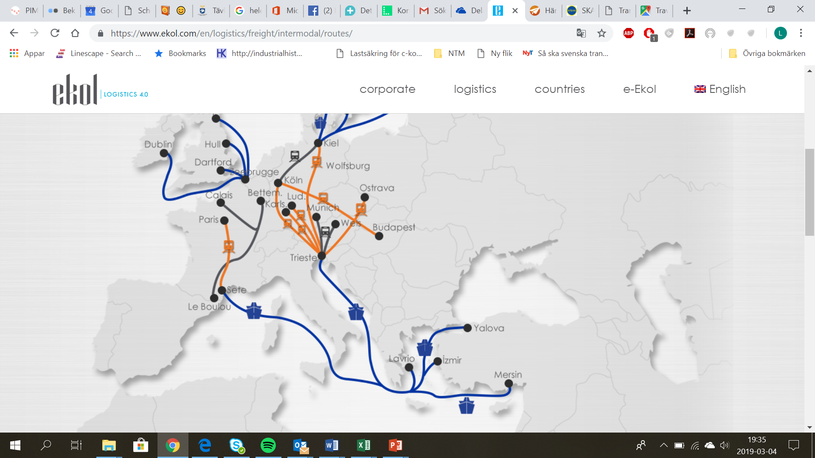
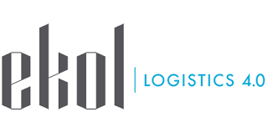
Intermodala transporter
Notes:
As a single intermodal trip of Ekol from Turkey to France avoids traveling along 2,700 kilometer of road, the following savings are made:
864 liters of fuel
2268 kg of CO2 emissions
5,92 kg of NOX emissions
0,082 kg of particulate matter emissions

Slide 34
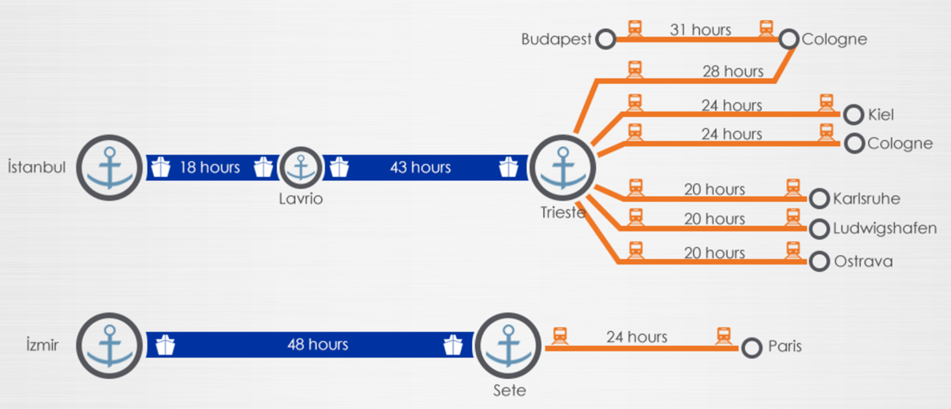
Intermodala transporter
Notes:
Istanbul Izmir till SE ca 5 dagar

